Slide 1
Из следующих высказываний выделите все понятия и определите, что именно в них отражается — предмет (явление), свойство или отношение:
«Земля — планета».
«В России проводится экономическая реформа».
«Равенство мужчин и женщин закреплено в Конституции РФ».
«Свобода печати — важный признак демократии».
«Подозрительность всегда преследует тех, чья совесть отягощена виной» (У. Шекспир).
«Недоверчивость — мудрость глупцов» (Д. Биллингс).

Slide 2
Следующие предметы объедините под одним общим для них понятием:
«дуб», «сосна», «береза»;
«пальто», «шляпа», «костюм», «рубашка»;
«сталевар», «летчик», «таможенник», «преподаватель», «следователь».

Slide 3
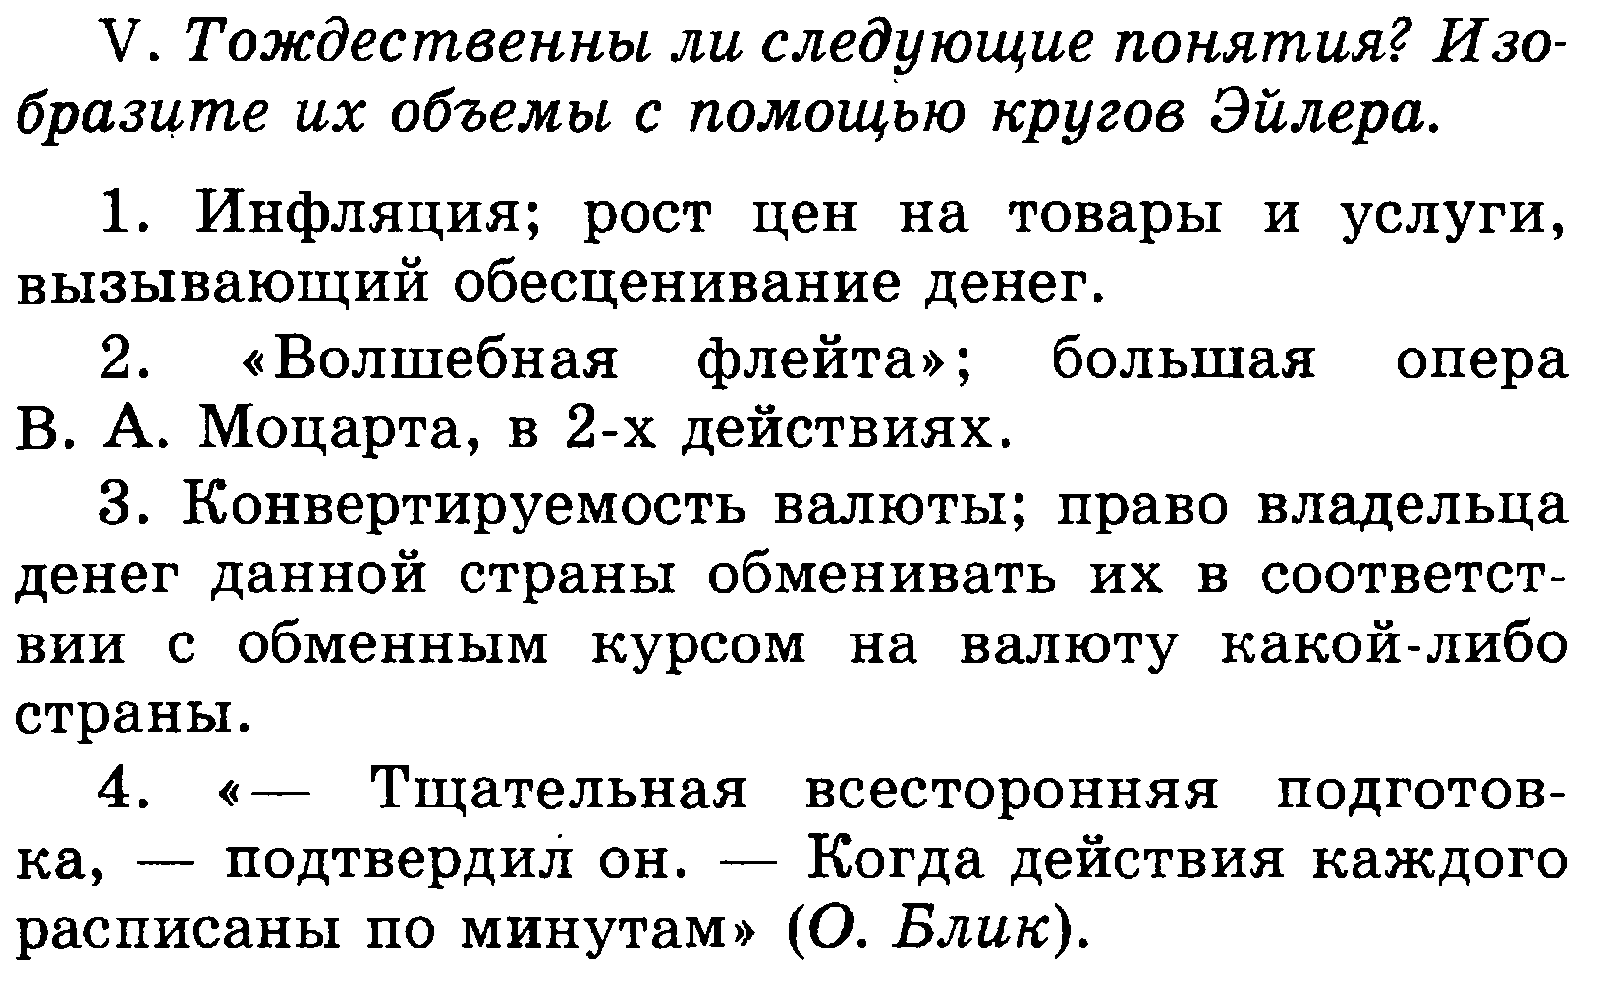

Slide 4
Раскройте содержание и объем следующих понятий:
«человек»
«общество»
«гитара»
«студент»

Slide 5
В каком отношении между собой находятся содержание и объем следующих понятий:
«дерево» — «растение»,
«государство» — «российское государство»,
«язык» — «газетный язык»,
«русский» — «новый русский»,

Slide 6
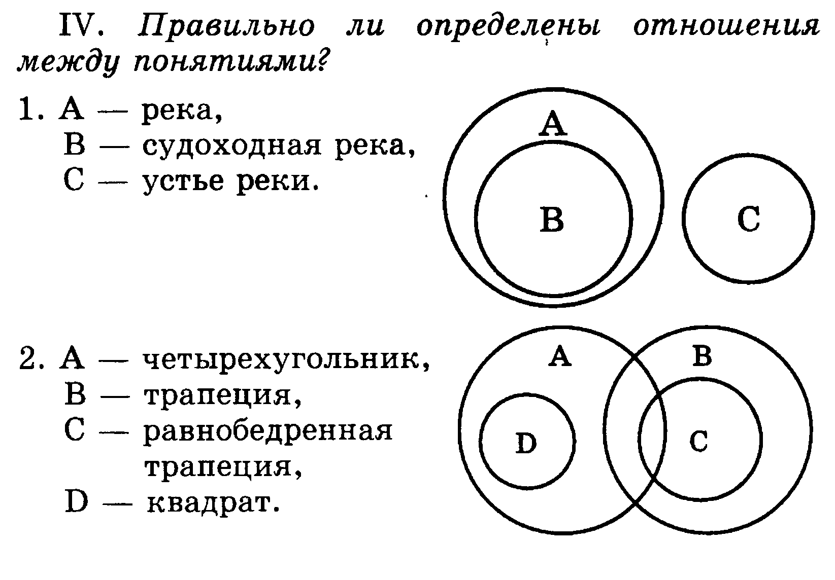

Slide 7
Установите вид отношения между следующими совместимыми понятиями (равнозначность, перекрещивание, подчинение) и отобразите отношения между этими понятиями посредством круговых схем:
«Луна» - «месяц»,
«Конституция» - «закон»,
«граждане» — «физические лица»,
«преступление» — «правонарушение»,

Slide 8
Можно ли считать равнозначными (равнообъемными или тождественными) следующие понятия, обсуждаемые героями книги Л. Кэрролла «Алиса в Зазеркалье»:
«подарок на день нерожденья» — «подарок не на день рожденья»
(Л. Кэрролл).

Slide 9
Согласны ли вы с таким обоснованием отношения между следующими понятиями:
«Понятия «юрист» и «таможенник» находятся в отношении перекрещивания, потому что в реальной жизни у юристов и таможенников есть не только специфические, но и общие интересы».

Slide 10
Выразите графически, с помощью круговых схем, отношения между понятиями в следующем рекламном объявлении о вине:
«Лучшее из крепких, крепкое из лучших».

Slide 11
Определите вид отношений между несовместимыми понятиями в следующих примерах (соподчинение, противоположность, противоречие) и изобразите с помощью круговых схем отношения между этими понятиями:
«революция» — «нереволюция»,
«гуманность» — «антигуманность»,
«справедливость» — «несправедливость»,
«правовое государство» — «неправовое государство»,
«закон» — «подзаконный акт»,
«действие» — «бездействие»,

Slide 12
Правильно ли обобщены понятия в следующих примерах:
«Основной закон государства» — «закон», «гражданин» — «гражданство»,
«действующее законодательство» —« законодательство»,
«администрация предприятия» — «предприятие», «заседание Государственной Думы» — «Государственная Дума»,

Slide 13
Правильно ли ограничены понятия в следующих примерах:
«планета» — «планета Солнечной системы»,
«среда» — «природная среда», «политика» — «политический режим», «организация» — «партия»,
«профсоюз» — «член профсоюза»,
«русские» — «новые русские»,

Slide 14
Являются ли определениями следующие высказывания:
«Конкуренция — жизнь торговли и смерть торговцев».
«Дипломат — это человек, помнящий день рождения дамы, но не помнящий ее возраста».
«Поведение - это зеркало, в котором каждый демонстрирует свой образ».
«Совесть — это теща, которая постоянно живет с вами».

Slide 15
Укажите определение, в котором допущена ошибка «круг в определении»:
- Ректор – человек, который руководит ВУЗом
− Ректор – это руководитель
− Ректор – человек, который руководит техническим ВУЗом
− Соната – музыкальное произведение, написанное в сонатной форме

Slide 16
Выберите слишком узкое из представленных определение:
- Ректор – человек, который руководит ВУЗом
− Ректор – это руководитель.
− Ректор – человек, который руководит техническим ВУЗом.
− Соната – музыкальное произведение, написанное в сонатной форме.

Slide 17
Выберите слишком широкое из представленных определение:
− Ректор – человек, который руководит ВУЗом
− Ректор – это руководитель
− Ректор – человек, который руководит техническим ВУЗом
− Соната – музыкальное произведение, написанное в сонатной форме

Slide 18
Определите, где — деление, а где — членение:
«Я разделяю читателей на два класса: на тех, кто читает, чтобы обогатиться, и на тех, кто читает, чтобы забыться».
«Есть два рода бессмысленности: одна происходит от недостатка чувств и мыслей, заменяемого словами; другая — от полноты чувств и мыслей и недостатка слов для их выражения».
«Есть два рода болтунов: одни говорят слишком много, чтобы ничего не сказать, другие тоже говорят слишком много, но потому, что не знают, что сказать. Одни говорят, чтобы скрыть, что они думают, другие — чтобы скрыть, что они ничего не думают».

